Slide 1

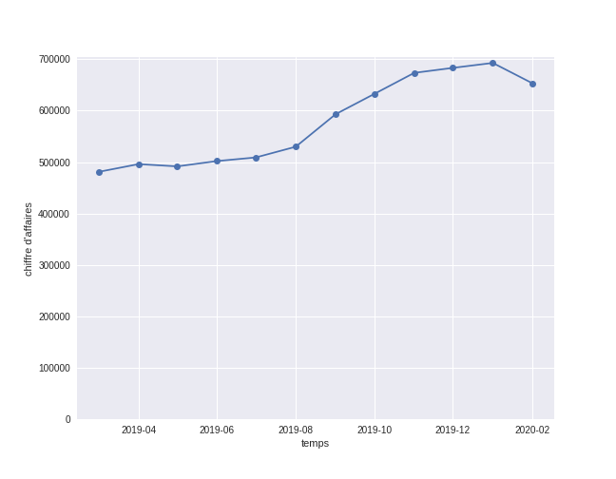
Comprendre la baisse du chiffre d’affaires
L’arrêt du segment High tech en janvier a eu un impact sur notre chiffre d’affaires.

Slide 2
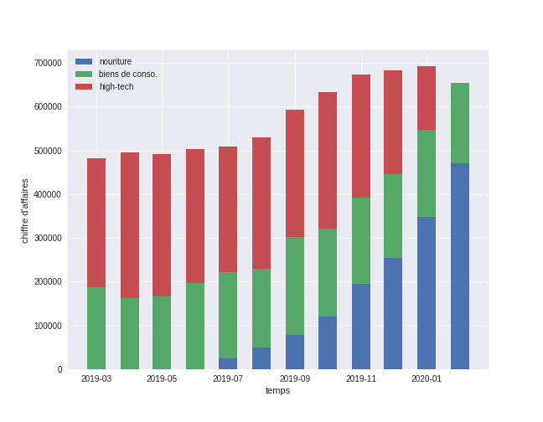
Comprendre la baisse du chiffre d’affaires
Le segment nourriture progresse continuellement depuis son introduction en juillet 2019.

Slide 3
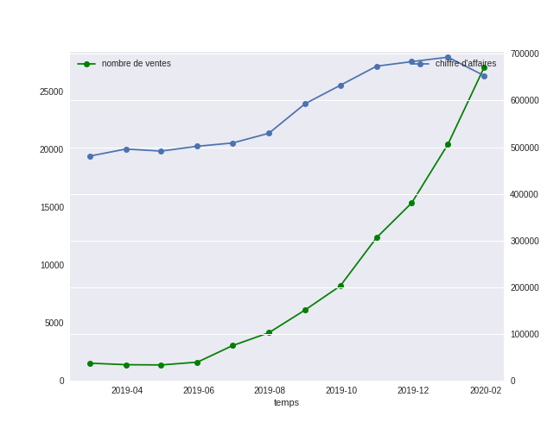
Comprendre la baisse du chiffre d’affaires
Forte hausse des ventes depuis la création du segment nourriture et sans interruption malgré l’arrêt du High tech.

Slide 4
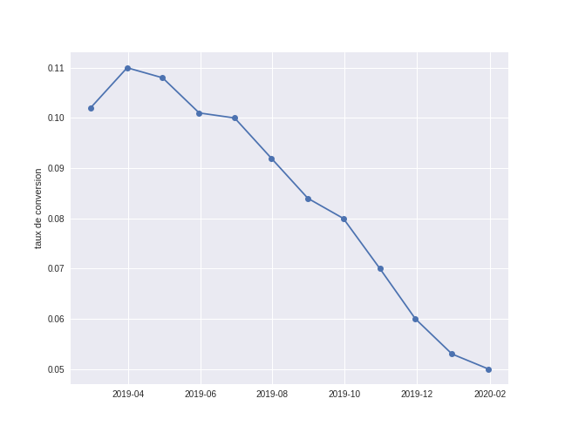
Comprendre la baisse du chiffre d’affaires
Le taux de conversion en baisse est lié au changement de stratégie, plus de vente mais un panier moyen plus bas.

Slide 5
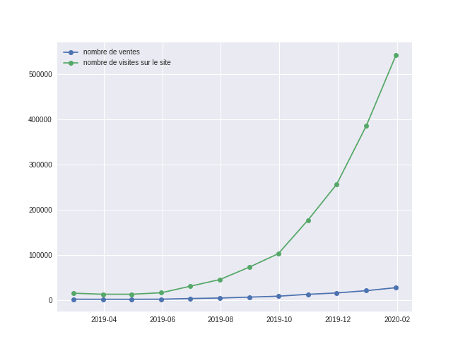
Comprendre la baisse du chiffre d’affaires
Les produits alimentaires attirent davantage de client.

